Slide 1
「37のヒント」から導く：「持続的成長をするエンジニア」になるために今からできること
第1.0版 2026年03月01日

Slide 2
目次
今回のプレゼンの目的
書籍「エンジニアの持続的成長37のヒント」の紹介
「持続的成長をするエンジニア」になるために必要な要素
今からどんなことをすれば良いのか考えたこと

Slide 3
1.今回のプレゼンの目的

Slide 4
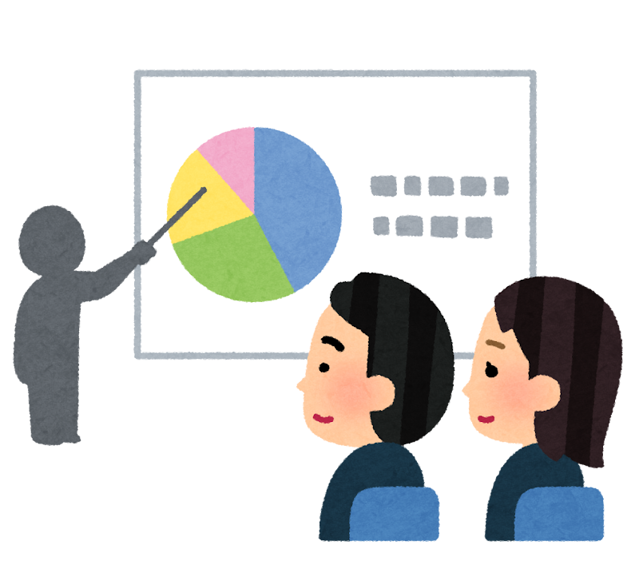
今回のプレゼンの目的
書籍を通じて学んだ、エンジニアが持続的に成長するために必要な要素を伝える
エンジニアの成長要素を満たすために、今からどんなことをすれば良いのか考えて共有する

Slide 5
2.書籍「エンジニアの持続的成長37のヒント」の紹介

Slide 6

書籍情報
著: 株式会社テクノプロ テクノプロ・デザイン社 採用本部長 「坂上 誠」
発行: 株式会社 ビジネス教育出版社
価格(Amazon): ¥1,870(税込)
出典: https://www.amazon.co.jp/dp/4828311149?tag=note0e2a-22&linkCode=ogi&th=1&psc=1

Slide 7
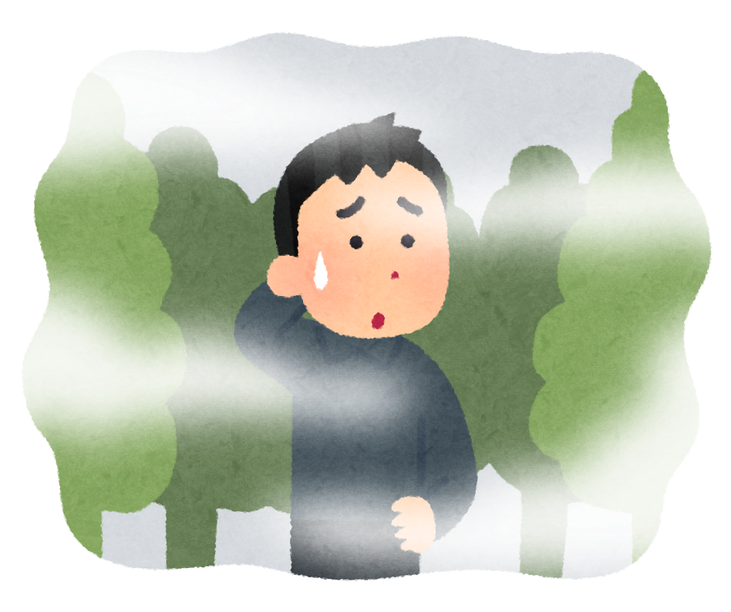
読んだ背景
社会のニーズの激しい変化、テクノロジーの加速度的発展、将来のジョブ型雇用移行などによる雇用流動性の上昇に伴う自律的成長の必要性
「自分の仕事がなくなるのではないか」、「市場価値のあるエンジニアであるのか」、「自律的な成長が出来ているのか」不安に思っていた
タイトルを見て、「持続的成長とは何か」、「持続的に成長するにはどうすれば良いのか」について学び、今後もエンジニアとして生きていくための道標を作りたいと思った

Slide 8
概要
テクノロジーの変化の速さ、日本の独特の社会構造、会社とエンジニア双方の自律的学びの意識の低さといった要因で、技術習得が追いつかず、10年後にスキルの陳腐化とキャリアパスの先細りによりエンジニアをやめてしまう状況があることを「不幸」であり「課題」と捉えている
激しい技術革新の中でエンジニアが市場価値を維持・向上させ、充実したキャリアを築くことで、長期的に活躍し続けるための具体的な指針を37項目にわたって解説している
以後の資料では、「本書」とする

Slide 9
3.「持続的成長をするエンジニア」になるために必要な要素

Slide 10
エンジニアが「幸福」に仕事を続けるにはどうすればいいのか
持続的成長をするエンジニア
本書の言葉と借りると「サステナブルエンジニア」になること
「持続的成長をするエンジニア」なるには何をすべきか？
「サステナブルエンジニアになるための5つの原則」を意識する

Slide 11
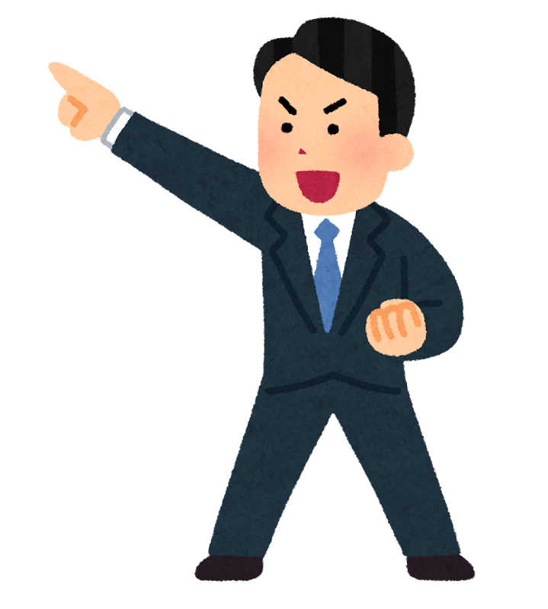
サステナブルエンジニアになるための5つの原則
① 食わず嫌いせずに先端テクノロジーを学ぶ
② ハードとソフトに強いハイブリッドエンジニアになる
③ 斜め上に挑戦する
④ 学び仲間を作る
⑤ 顧客の声を聞く

Slide 12
原則の詳細
① 食わず嫌いせずに先端テクノロジーを学ぶ
自分のやりたいことができる、成長できる環境、チャレンジを応援してくれる上司などの協力者がいる職場で新しいことにチャレンジする
技術動向やトレンド情報を収集し、自分がやりたいことや将来像といったキャリアパスや自分が出来ることを俯瞰して、「市場価値があり需要高い」、「自分の市場価値を高めてやりたいことを実現出来る」技術を選んで勉強を続ける
なりたい未来の姿を元に目標を定めて、そこから逆算して道筋を立てて、やるべきリスキリングを繰り返す
インプットだけでなく、アウトプットもできるかも意識する

Slide 13
原則の詳細
② ハードとソフトに強いハイブリッドエンジニアになる
複数の領域が融合した開発が主流になりつつあるため、様々な領域の知識やスキルが必要になる
自分の自信のある分野とプラスアルファの強みが必要
要求分析や仕様設計、製造から動作確認まで一人でこなせるエンジニアは、「全体を俯瞰できるエンジニア」として企業や社会に大きく貢献でき、市場価値も高くなる
自分の考えるキャリアパスを元に、必要な技術を学べる環境に身を置く
ハイブリットのキャリアを実現する「分野」を決める
異なる分野に挑戦して、多岐にわたる経験が現場感のある発想をもたらし、より活躍できる
仕事の目的を常に意識し、「何をすべきなのか」、「何ができるのか」を考える
自分が「やりたい」と思う業務や分野を見つけて、それを大事にする
『ハイブリッドエンジニアになるには』

Slide 14
原則の詳細
③ 斜め上に挑戦する
少し難しい業務にチャレンジして、学びを繰り返す
時にはプレッシャーが掛かる現場に挑戦するなど、多岐にわたる経験を積む
学んだことを人に教えるなど、アウトプットも意識する
視座を二段階上げて、自身に求められる役割やアウトプットを考えることで自身の世界を広げることができる
あらゆる視座での経験と知識を得ることで、全体の生産性向上や行動スピード向上などチーム全体に対する発想、クリエイティブな発想もできるようになる

Slide 15
原則の詳細
④ 学び仲間を作る
セミナーや勉強会、専門サークルなどで学びを共有し刺激し合える仲間を見つけることで、自分の視座やキャリアパス、やりたいこと、仕事の幅が変化して、さらなる成長につながる
学んだことをブログや同僚への共有などを通じてアウトプットし、知識を定着させることに繋がる
多岐にわたる分野のエンジニアが協調することで、お互いを理解した協調的な仕事ができる
互いに交流することで、クリエイティブな発想に繋がる

Slide 16
原則の詳細
⑤ 顧客の声を聞く
新しい技術を使いたい、さらに良い製品を作りたいという思いから、開発にのめりこみ、本来の目的から外れた開発になりがち
顧客の課題やニーズを聞き出し、的確にとらえる力が必要
コミュニケーション能力が何よりも重要
顧客との対話で自分たちの技術が社会の役に立っていることを実感できることが大事であり、エンジニアとしての充実感や幸福感を得られる

Slide 17
4.今からどんなことをすれば良いのか考えたこと

Slide 18
① 食わず嫌いせずに先端テクノロジーを学ぶ
ニュースやはてなブックマーク、Qiitaなどで技術動向やITトレンドを定期的に確認
自分の持つ経験やスキル、やりたいことを洗い出し、技術動向やITトレンドと照らし合わせ、ゴールとプロセスを定めた上で、「自分の市場価値を高めてやりたいことを実現出来る」技術の勉強を繰り返す
興味のある技術のある時は、まず概要だけでも触れてみる
テクノロジーに集中せず、「どんな問題を解決できるのか」に勉強の中心を置く

Slide 19
② ハードとソフトに強いハイブリッドエンジニアになる
視座を上げて仕事の目的や背景を観察することで、仕事の全体像を俯瞰してみる
自分のスキルを「メイン」と「プラスアルファ」の二つで考えてみる
市場動向や価値、仕事の分野、自分のスキルやキャリアパスの全体像を捉えて、ハイブリッドに学びたい分野を考えてみる
「このプロジェクトをどうやって進める」のかを考えてみると、どんなハイブリッドエンジニアを目指せばよいのか分かるかも

Slide 20
③ 斜め上に挑戦する
「勉強やスキルを積めば出来る」少し難しい業務や勉強に挑戦する
異なる分野やプレッシャーの強いなど多岐にわたる経験やチャレンジができる現場や仕事を経験する
転職など環境を変える必要があるが確実性がない
代替案として、はてなブックマークやQiitaなどで、「自分であればどうするか」考えながら異なる分野や現場のお話の記事を読んでみる

Slide 21

④ 学び仲間を作る
セミナーや勉強会だけでなく、普段の現場でも自社以外の人と積極的に交流する
勉強や仕事の成果をnoteなどでアウトプットするのも良いかも

Slide 22
⑤ 顧客の声を聞く
業界動向やトレンド、仕事相手の業界について勉強して、顧客の課題やニーズを正確に捉えられる力を身に付ける
「相手が求めていることは何か」を常に考えて、仕事相手とコミュニケーションを密にする
「顧客の課題を解決するものを開発する」ことを常に意識する

Slide 23
皆様の感想・意見をお願い致します

